Slide 1
Jest Share

Slide 2
Why
Why Ut
Why Jest
How
Component
Action/Async
Best Practice
Tools
Specs
Notes:
UT 就是单元测试，最佳实践部分，介绍一些配置和工具，方便我们开发和调试，另外还有一些UT相关的规范和经验技巧等，好正式开始之前的我们先来看个例子。

Slide 3
example

Slide 4
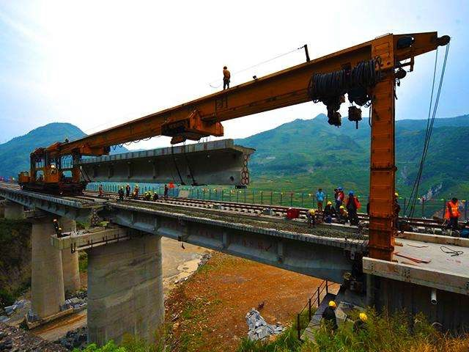

example
Notes:
比如说现在有个桥梁的工程队，耗时半年造好了一座桥，通车前他们的工程师开着车在上面跑了几十圈，发现都没啥问题，然后就准备交付通车了，这样可以吗？当然可以，不过结果可能是这样。
===
因为你只是测试了最顺利的一种情况，你有没没有测过好几辆车同时行驶的情况，有没有测过满载大卡车相向行驶的情况，有没有考虑过下雨天行驶的情况，有没有考虑过全是摩托车行驶的情况，等等类似的case,这其实就是我们所说的测试覆盖率，我们要尽可能多的覆盖更多的case.
假如我们能在修桥的时候就考虑到一些问题，比如温度，湿度，承重等等，尽早测试,一些问题就能及早被发现并及早处理，不用等到交付时才暴露问题。
当你把最极端的最糟糕的情况都考虑并且测试过了，那是不是说明这个项目、工程的质量是经得起考验的？
===好，我们来看第一部分，why ut

Slide 5
Why UT
Notes:
先要明白为什么要写测试，如果我们从内心都没认可这个东西，那后面的内容其实都没啥意义了，了解为什么要写测试前，我们不妨换个角度，了解下为什么不写ut

Slide 6
Why not UT
don’t know how
no require
no time
no meaning
input-output ratio is too low
simple logic, not worth writing
……
Notes:
以上这些原因说白了，还是程序员自身或者公司对UT的重视度不够，因为没有或者很少写过，所以对UT的认知和理解也不深刻，没法从实践中感受到UT的收益到底在哪，从而形成一个恶性循环，好，说完了原因，我们来看下UT的好处到底是什么

Slide 7
Why UT
enhance code robustness and quality
improve our confidence in code
exposure of problems as soon as possible
reducing modification and maintenance costs
Notes:
为什么要写，肯定得有好处我们才肯投入时间精力去写，对吧。
UT的好处我自己总结主要就是以下几点，
1.增强代码健壮性和质量
说完这些优点，可能有些人还是比较模糊，没事，我们后面会细说。
接下来我们了解下为什么要用jest

Slide 8
Why Jest
zero config
light、fast
friendly、powerful API
snapshots、watch、filter
Notes:
这是jest的几大特点，我们来简单了解下，
零配置，如果按照jest约定的规范比如测试文件夹的命名放置位置等，你是不需要任何配置就能直接跑测试的，集成度比较高，主要体现在以下几点
单依赖，只需安装jest
内置mock
内置断言
内置覆盖率报告，在jest之前，像类似karma, jasmine mocha之类的测试平台的话，这些都需要你单独安装配置，而且十分麻烦，不好用
快速，并发执行，缓存babel代码
API, 它整合了自己的mock 断言，而且简单易懂易用。
快照，这个简单说下，后面我们有例子，就是存储当前测试组件的dom解构，这样每次有了UI上的change会去和快照对比，非常快速，同时保证了ui的稳定
监听即watch mode
filter 可以快速过滤我们当前关注的测试
关于jest更多的功能特点有兴趣可以去官网了解。
===
下面我们进行第二部分，如何书写测试

Slide 9
How

Slide 10

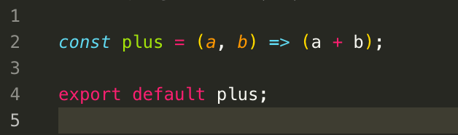
simple demo
Plus Function
Notes:
我们先来看一个简单的例子plus，这是一个求和的function, 非常简单，没有任何特殊的地方对吧。一般有些人可能会运行一下这个方法，传个 1，2然后去对比结果是否是3，如果没问题就立马使用了。这个方法用来求和的话有问题吗？肯定有问题，为了验证这些问题或者为了让我们对自己的代码更有信心，所以我们就需要来测试一下，确保它的运行结果符合我们的预期。

Slide 11
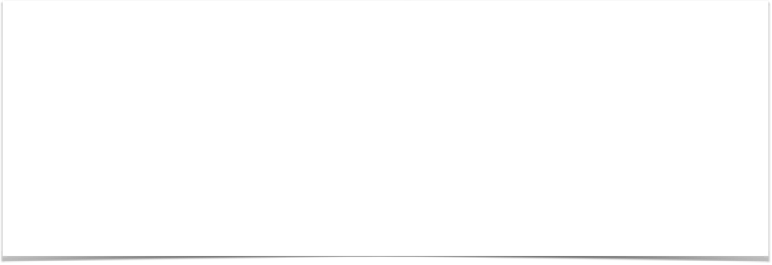
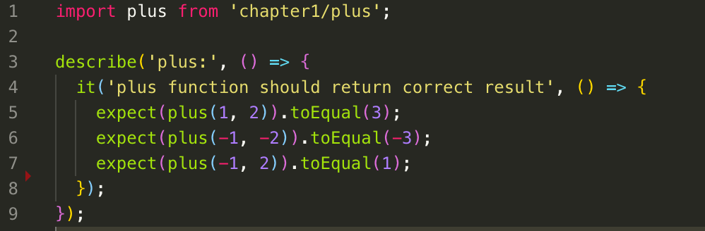
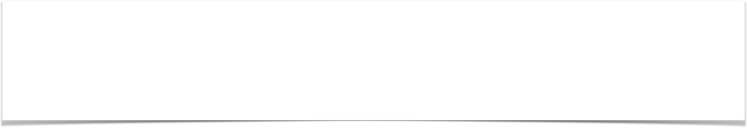
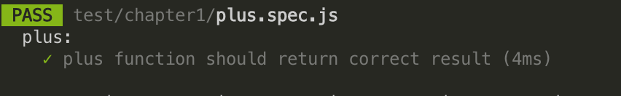
plus test
test result
Notes:
我们在这个测试中测了正数、负数没问题

Slide 12

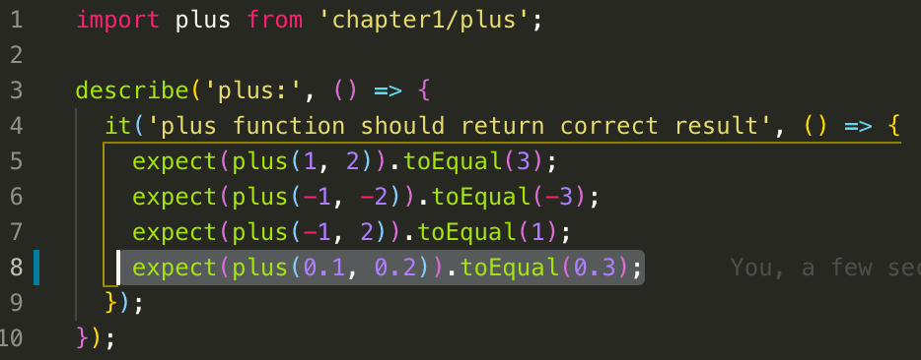
float case
Notes:
我们加一条测试浮点数的case,来看看结果

Slide 13

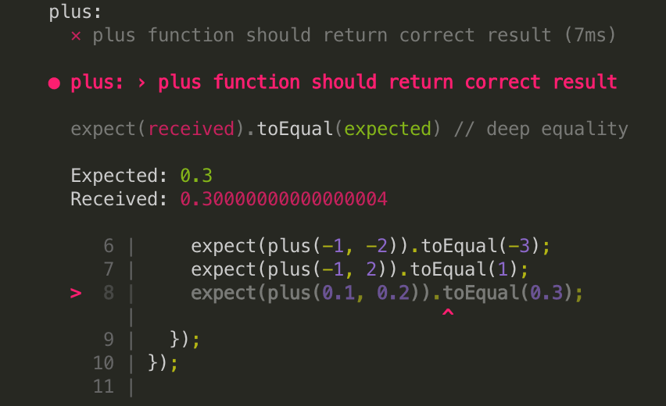
test result
Notes:
当我们使用浮点数的时候，问题就暴露了，这是经典的0.1+0.2不等于0.3的问题，具体原因我们就不展开了，有兴趣可以自己去了解下。
我们试想下，假如我们没有做这些测试，可能发现这个问题就得到生产坏境了，因为有了测试，我们及时发现了问题，所以这里只是想说明1个问题：完善的测试能及早暴露问题, 好发现这个问题之后，我们相应的对plus 做一些调整

Slide 14

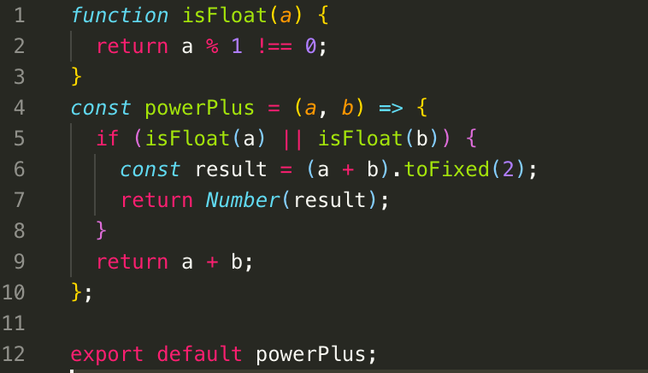
powerPlus
Notes:
我们在这个增强型的函数中，加入了是否是浮点数的判断，如果是的话，对结果保留两位小数，否则直接取结果。同样的我们现在再跑一遍测试

Slide 15
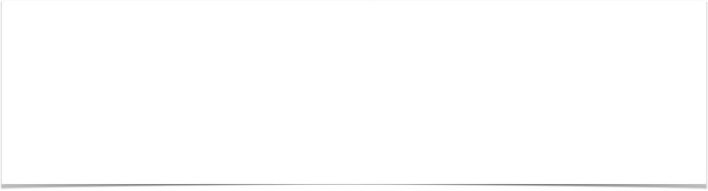
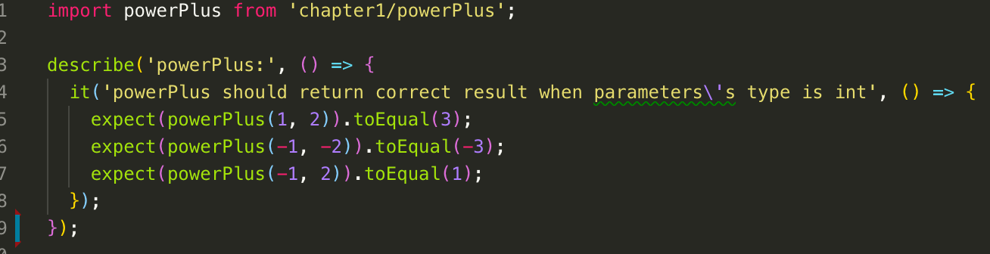
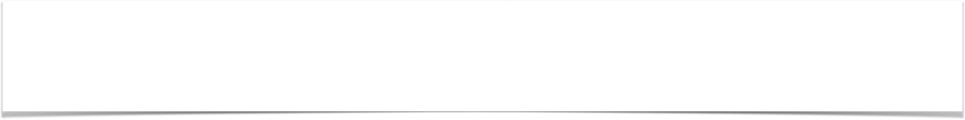
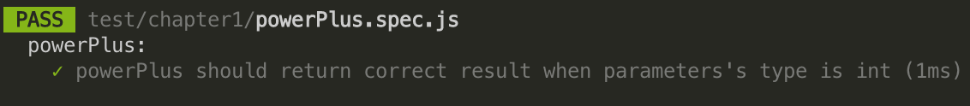
powerPlus test
test result
Notes:
跟之前一样测试整数，也没问题，这时候我们引入一个工具，叫覆盖率报告。

Slide 16

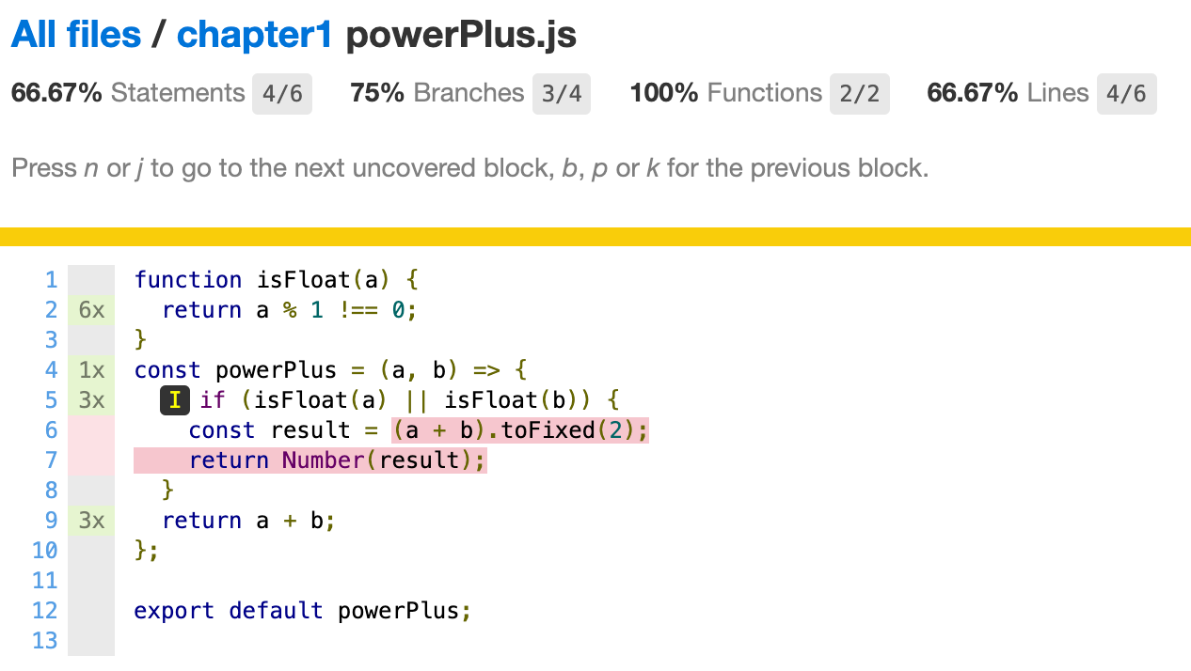
coverage report
Notes:
就是这个，覆盖率报告是我们检验测试结果的一个很有效的工具，它会从语句，分支，函数，和行数四个维度去统计我们测试的覆盖情况，这个指标越高说明我们的测试越完善。（jest配置中如果设置了收集报告，它会自动生成，相关设置可以去看看文档，这里就不说了）
好，我们现在看下覆盖率报告，绿色代表跑到了，红色代表该代码区域未被测试覆盖到。
我们可以看到现在if的代码块并内没有被测试到，是因为我们刚才的测试case都是整数，而if内的代码块是需要条件为浮点数时才能执行到，所以我们需要新写一条测试浮点数的case

Slide 17
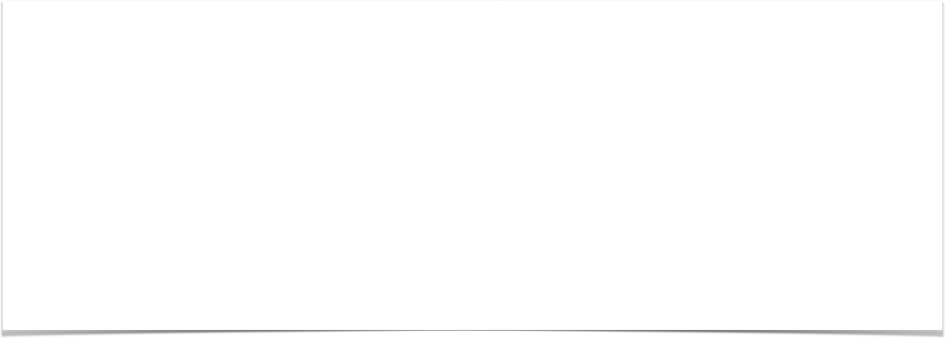
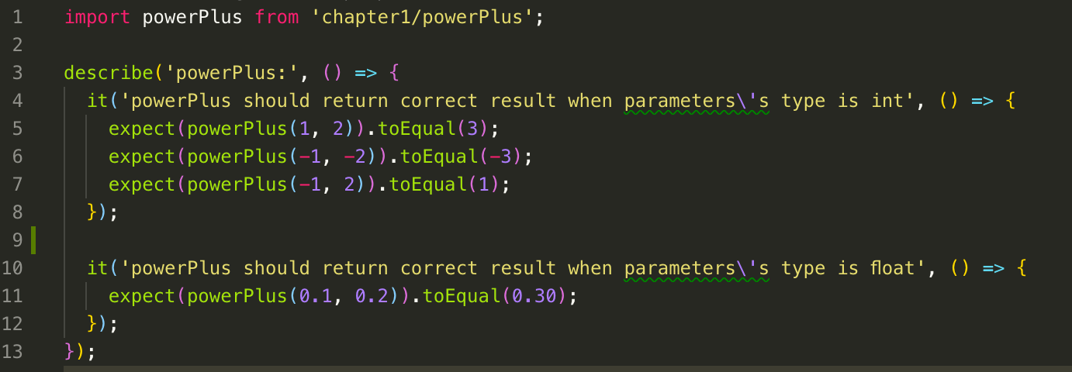
float case
specs
1.different conditions in different cases
2.put condition test cases in one describe
Notes:
这里的有一点注意下：
每条测试用例的description描述要尽量准确，清晰，别人看来就知道你的意图是什么，好的测试就是文档
2. 不同的分支测试，要分开写，不要揉到一起
这里我们要引入两个规范，。。
好我们再来看下现在的测试结果

Slide 18

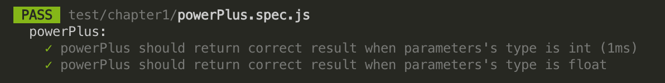

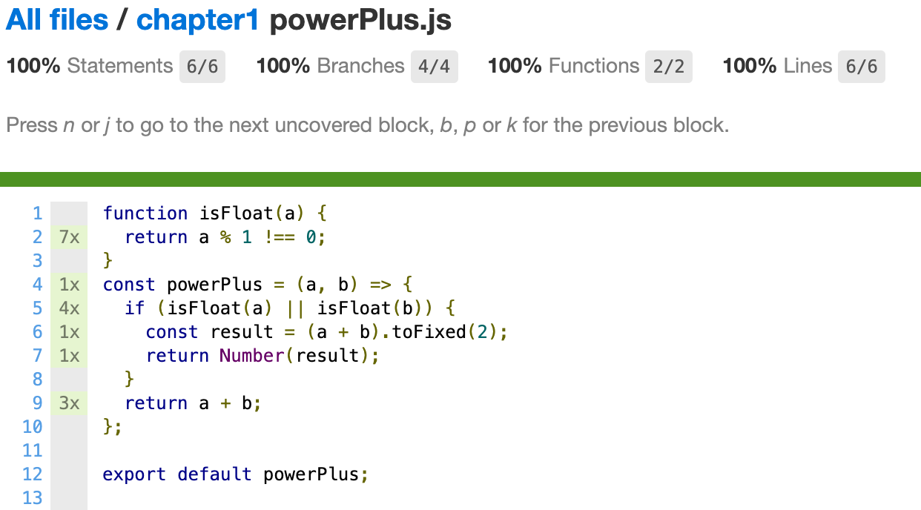
test result
Notes:
可以看到，我们的第二条case也已经通过了，并且覆盖率报告显示，if代码块内部也已被覆盖，至此，我们的覆盖率达到了100%，至少从数据上来看我们的代码质量提高了。
这个例子就到这了，现在我们来总结下：
通过测试我们直接暴露了plus函数的浮点数问题。
发现问题之后，我们改进了plus的实现，即powerplus, 提高了代码健壮性
我们及时在本地做了修改，并没有等到上线然后暴露问题再修改。 现在我们再来看下why ut部分的内容，是不是对此理解更深了。 。。我们看下最后一点，减低成本

Slide 19
Cost Comparison
Notes:
通过上面那个plus的例子，
我们来看一张图，横轴代表项目进度，纵轴代表我们的开发成本，蓝色的折线表示不写ut,绿色的表示一开始就写ut.
我们可以看到，一开始，写ut的项目成本是很高的，但随着项目的逐渐推进，到了中后期，ut的收益开始凸显，成本快速下降，相反的不写ut的项目成本快速增高。
而最重要的是越是项目后期，集成会越来越频繁，交付的压力会越来越大，有了UT来给我们兜这个底我们不但有了一个可量化的代码质量参考指标，同时也能根据ut的运行情况快速定位每一次代码的change和修复bug.相反没有ut的到了后期，面对集成后生产环境数量级增长的bug, 只能凭借程序员的经验去调试，没有任何的参考和指导工具，成本明显高于前者。
好，接下来我们就来看看在具体的项目中，到底应该怎么写测试

Slide 20
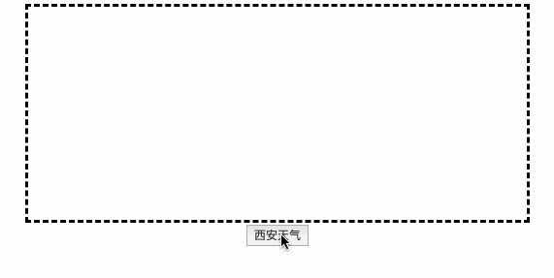
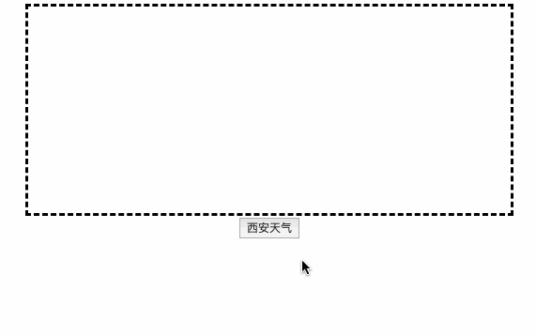
project
success
failure
Notes:
我这写了一个获取天气情况的组件，主要功能如图，不要看这个组件很简单，麻雀虽小五脏俱全，react+redux, 该有的它都有，我们来看下项目的代码。

Slide 21
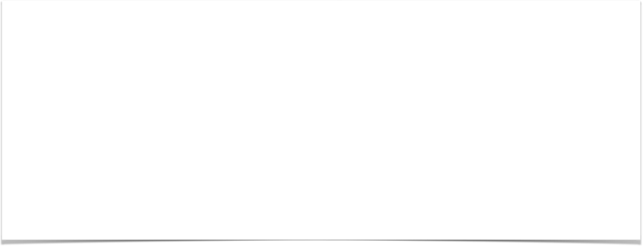
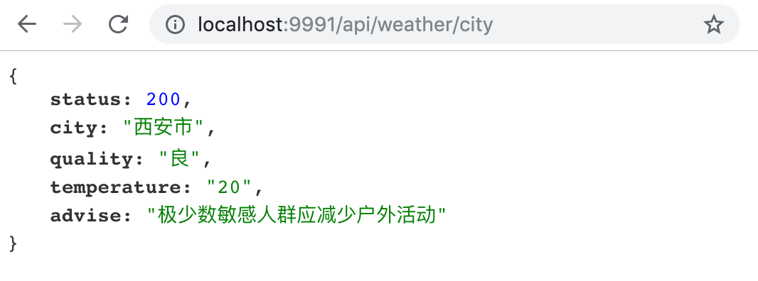
project info
Front End（see code）
API
Notes:
前端的部分因为贴图不太方便，我们待会直接看下源码。
后端API部分只有一个接口，如图.
我们在项目中看下前端部分的代码，
组件测试的点：
1.

Slide 22

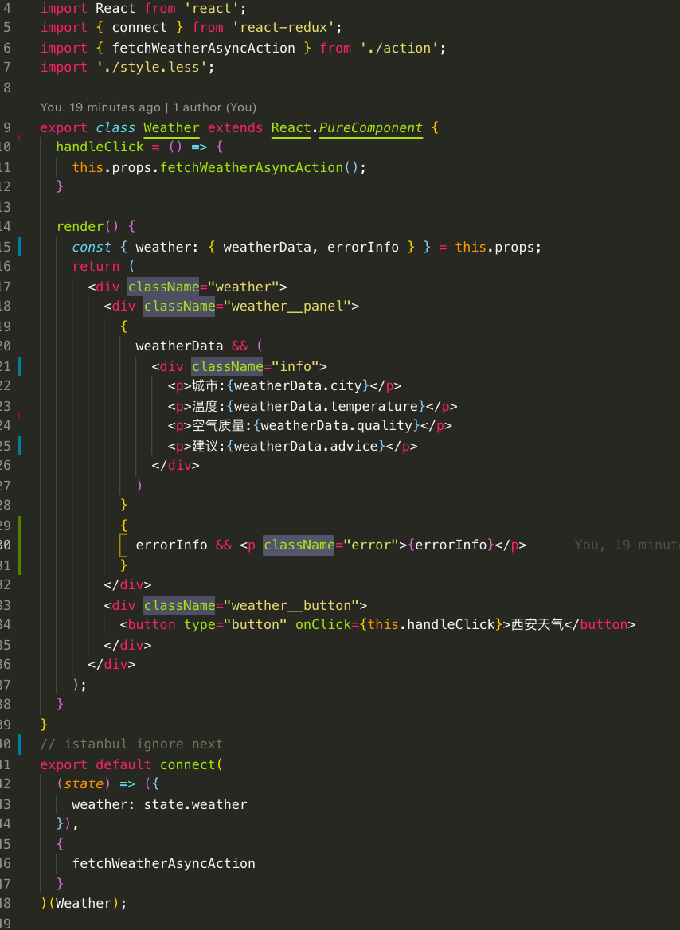
weather
Notes:
这是组件的代码，快速看下，【后面是action、reducer】的，好我们再回来看看组件的代码，现在要开始测组件的话，测试的点有哪些：
render dom的内容
event回调方法
这两点也是我们写组件时测试时问题最多，也是最不好写的地方，我们来看看到底要怎么写

Slide 23

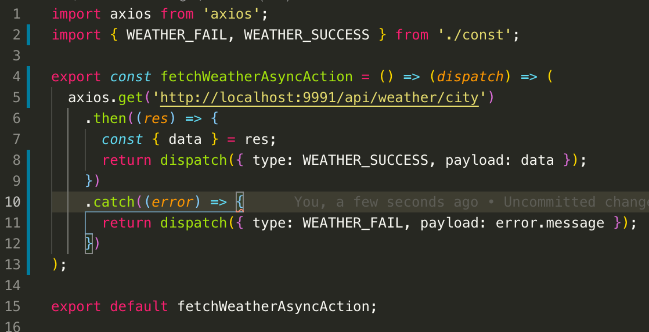
action

Slide 24

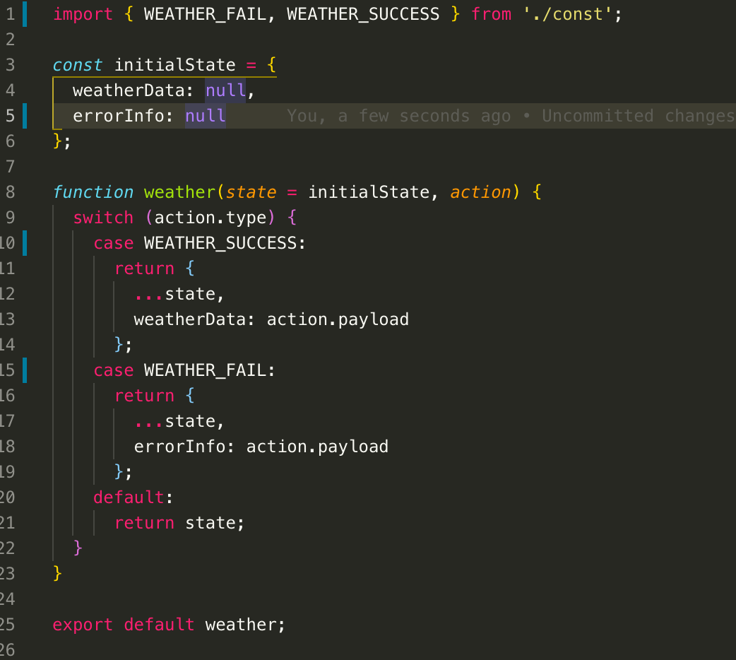
reducer

Slide 25
component test

Slide 26

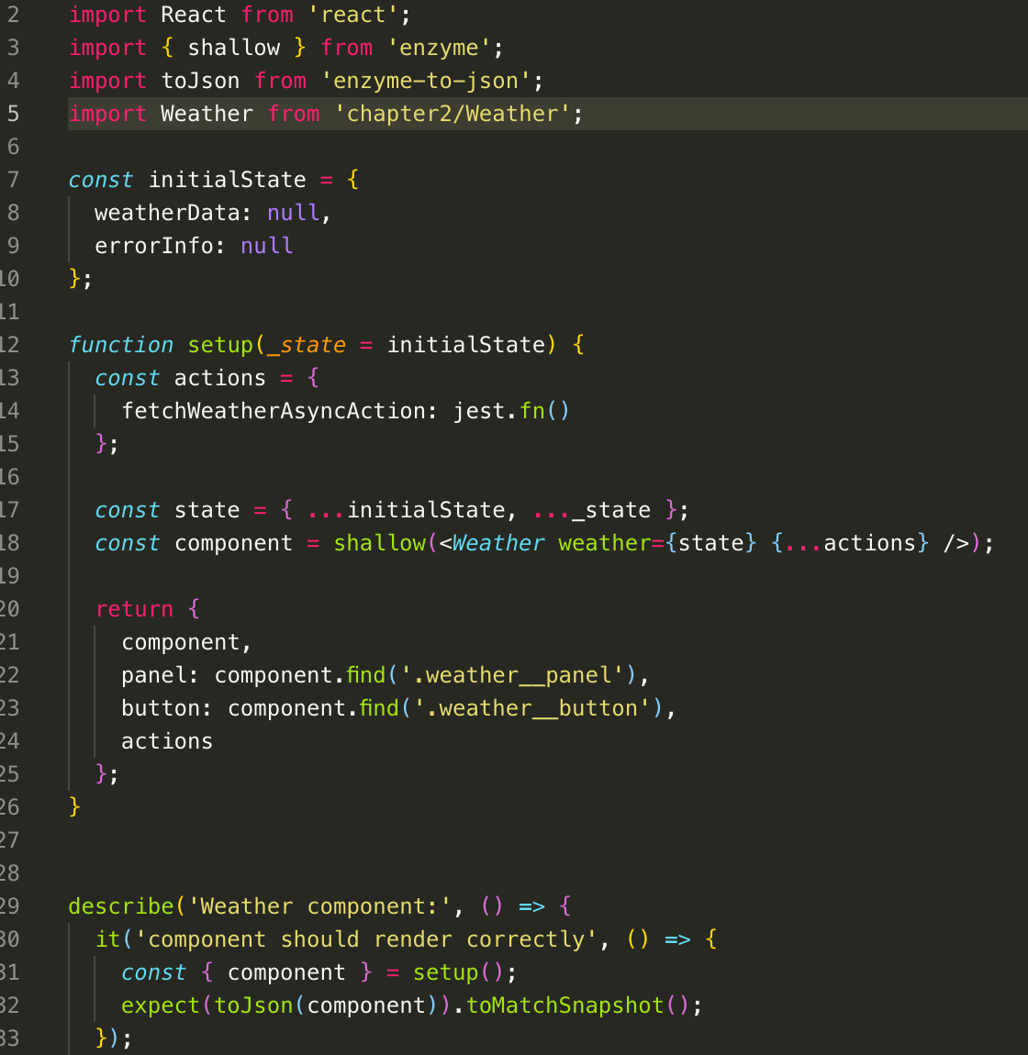
weather test
Notes:
好记住这两个测试点：
一般来说，在组件测试的开头声明用到的props值，同时创建一个setup的方法去shallow/mount组件。
一般对于有dom部分的组件测试，我们先会创建一个快照测试，快照会把我们组件render出的dom内容存起来，之后每次运行测试时都会拿当前render的内容和快照的去对比，一旦对比不同就说明ui有change,测试就不会通过，需要你去检查确认ui的change然后更新快照，之后才能pass.
好，我们运行下这条case, 会发现直接报错，下一张：

Slide 27
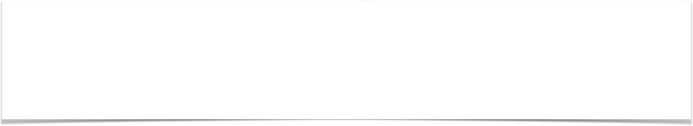
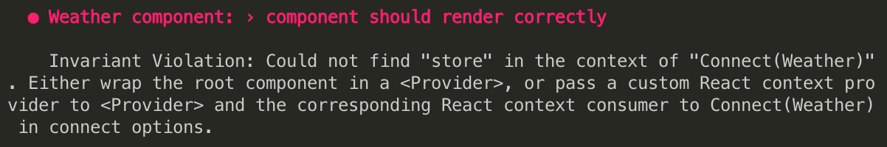

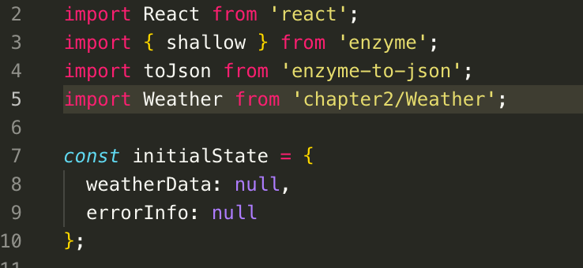

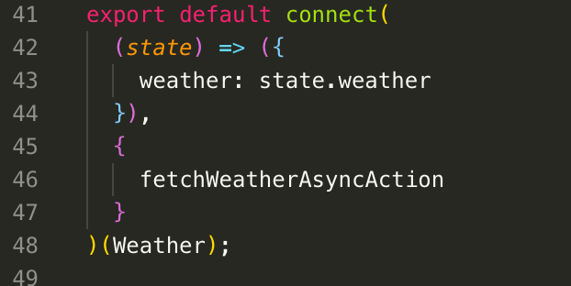
error
test
weather
Notes:
这是一个非常容易掉进去的坑，我们当时写测试的时候，还没有现在这些提示，相关资料也很少，在这耗了不少时间。我们不说原因，先看下我们测试中怎么使用weather组件的，直接default导出，default导出的是什么呢，我们看下weather组件中的，是一个被connect过得weather组件，connect方法会把store注入到组件中，但我们在测试中shallow的时候却没有给提供这个store（回看shallow）,这就是问题所在.
怎么解决呢：下一页

Slide 28
solutions
1. create provider and wrap component
<provider store={store}>
<Weather/>
</provider>
2. inject store prop into component
<Weather store={store}/>
3. using component without connect
import { Weather } from 'Weather';
Notes:
这里有三种方法可以修复这个问题，这里就简单了解下，有兴趣可以自己去搜下。前两种根据我个人的经验，在实际使用过程中很不灵活，所以我直接推荐大家使用第三种，最简单，也最灵活的方案，因为后面还有其他内容，我就不展开说了，我们直接看修改后的运行结果,下一页

Slide 29


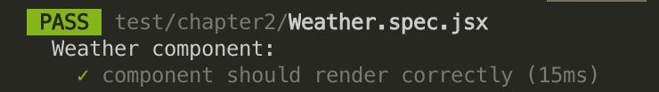
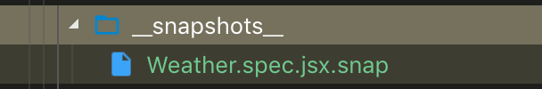

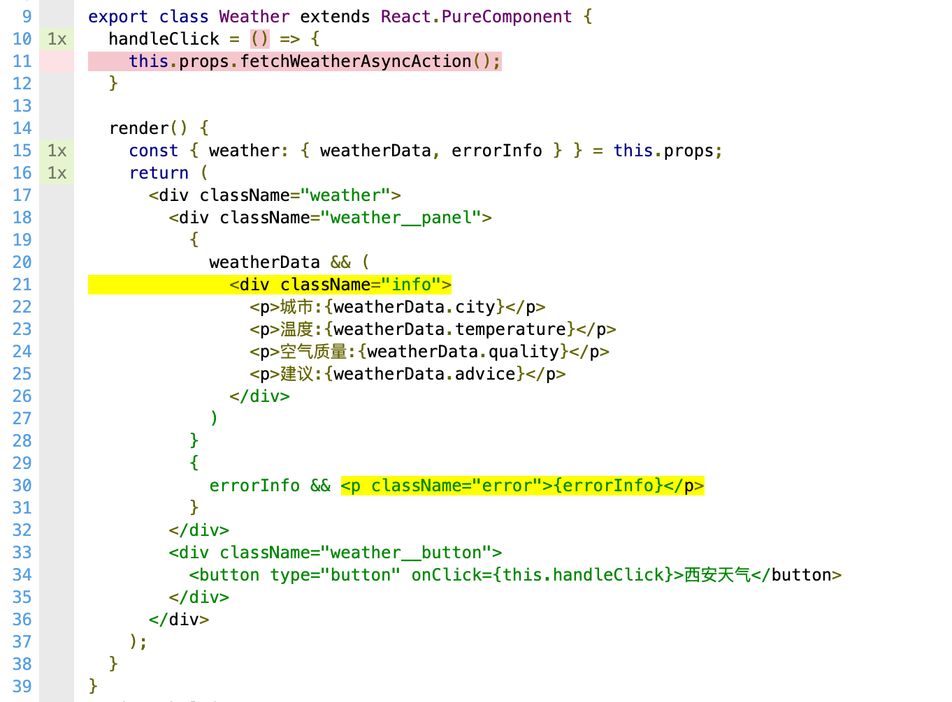
test result
Notes:
之前的快照测试以及pass了，同时会在对应的测试目录下生产一个snap的文件，这个文件就是存储render出的dom内容的，这里一定要注意，每次提交代码的时候，快照文件要包含尽来，一并提交。
我们看到，这一个快照测试就已经把能dom部分能直接render的代码全部覆盖了，只剩下两个branch和handleClick没有覆盖到。我们先来处理branch，下一页

Slide 30

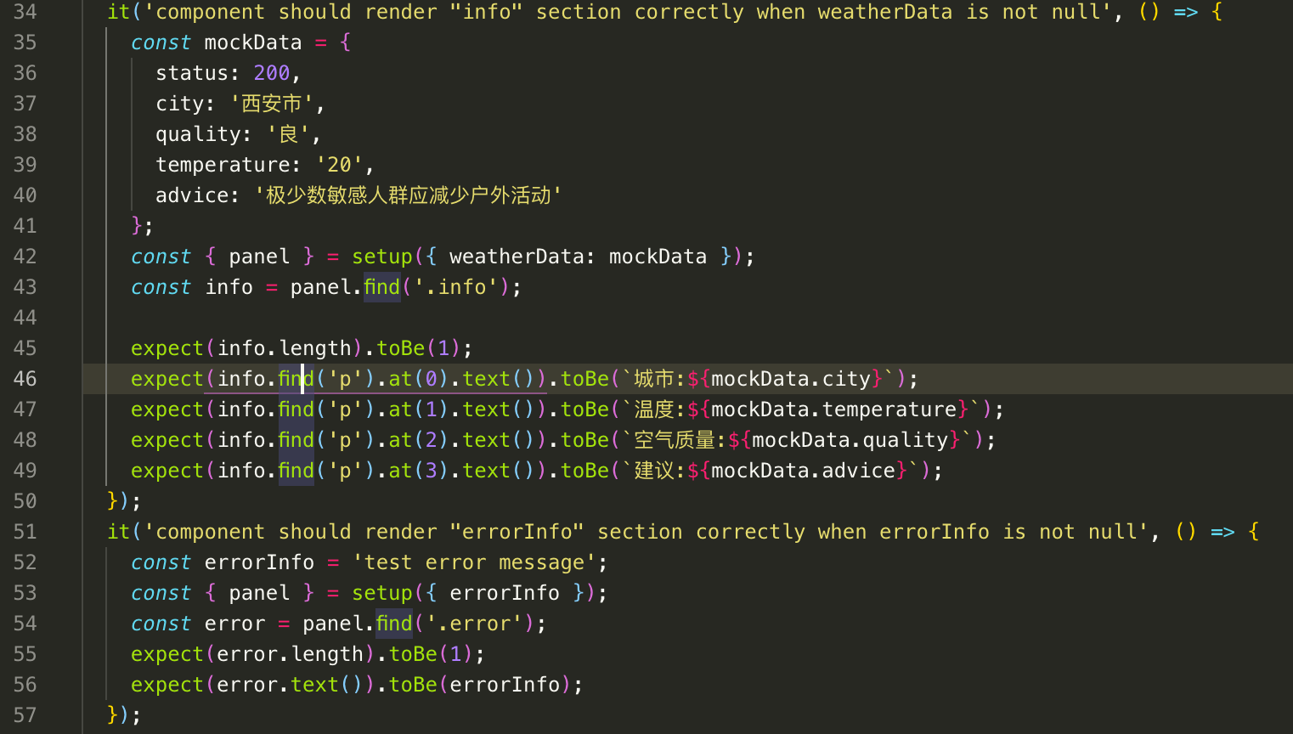
branch cases
Notes:
解释写法意思。
看下运行情况。

Slide 31

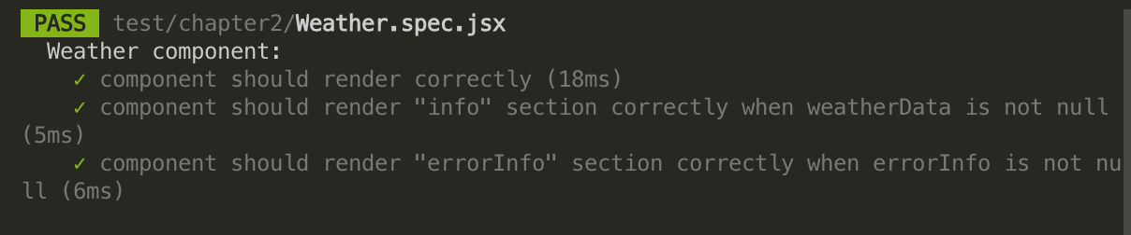

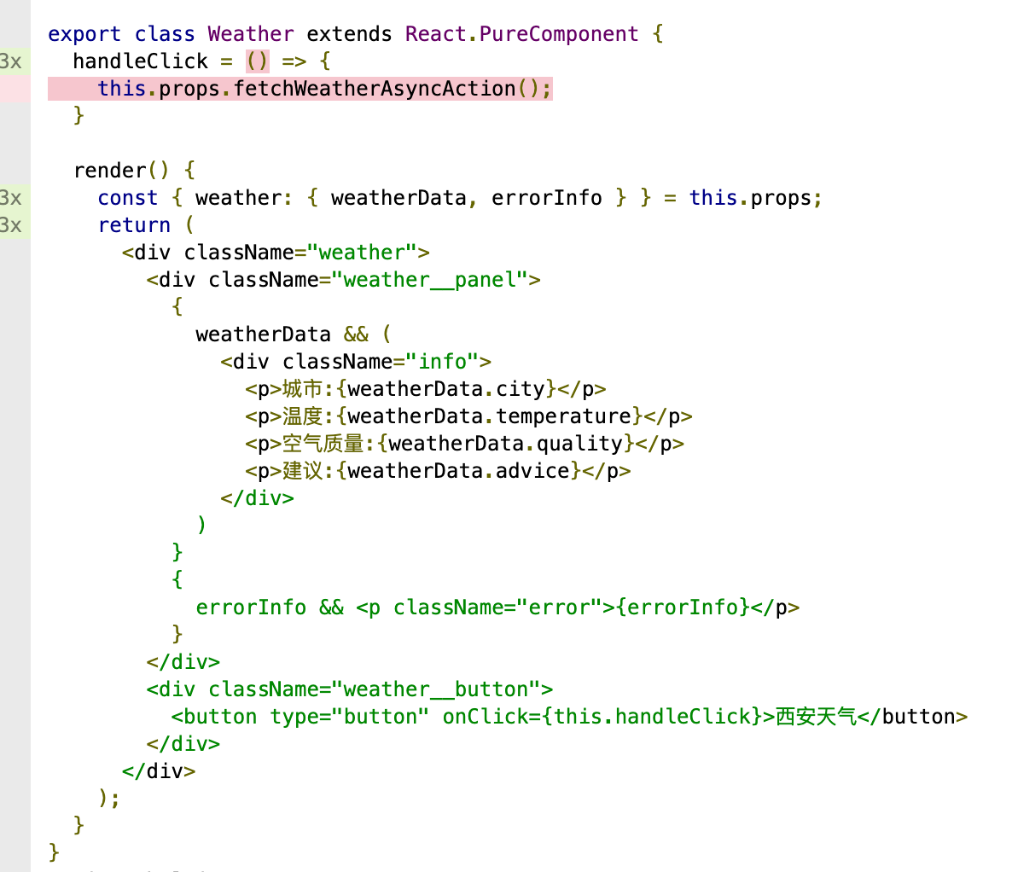
test result
Notes:
刚加的case都过了，现在除了handleClick外，全部都覆盖到了。好，我们最后来解决handleClick.,先来观察下，handleClick是Weather这个class下的一个方法，而react每次render组件其实是render了一个class的实例，所以handleClick也是weather的一个实例方法，所以我们的测试可以这么写，下一页

Slide 32
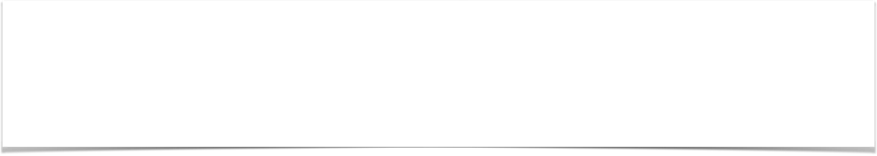
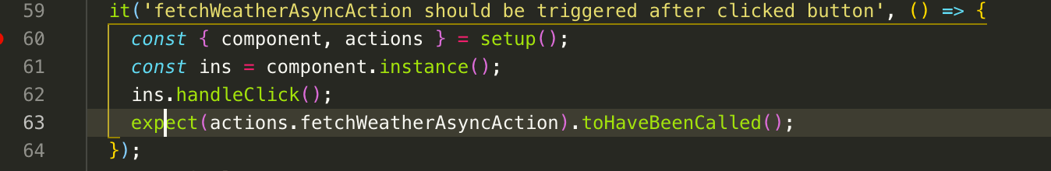
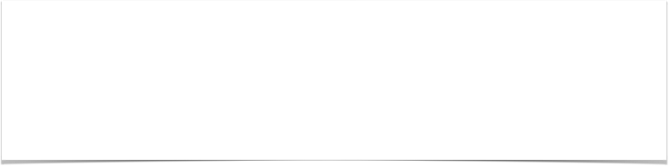
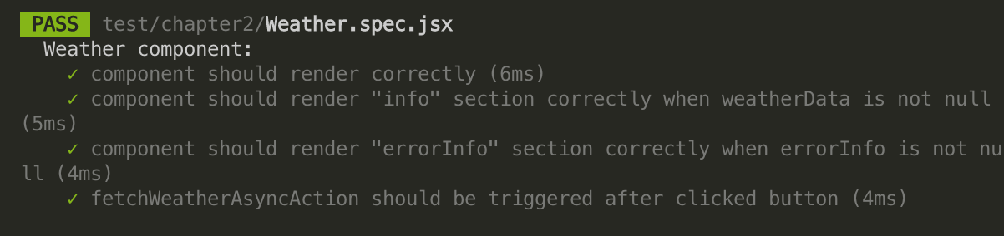

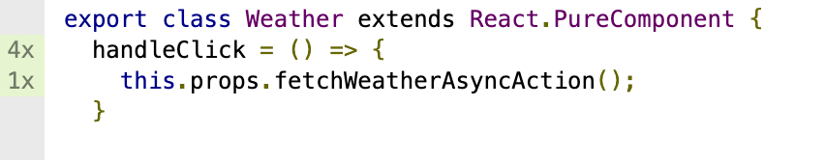
handleClick
test result
Notes:
直接在实例上调用handleClick 然后测试通过，也覆盖到了，完美，对吧？
这样对吗？
不对，这是又一个组件测试中容易踩得坑。因为我们的组件真实运行时，是用户点击了button才触发的handleClick，现在这种方式相当于绕过了click event的而直接调用了handleClick,并不能模拟真实的流程，假如有一天某个同事把button的click回调给改成了handleClickB,这时候你的这条测试也照样能pass, 这种测试看似代码都覆盖了，但其实是没有意义的，是无效的测试，我们一定要避免这种写法。正确的写法应该是这样，下一页

Slide 33
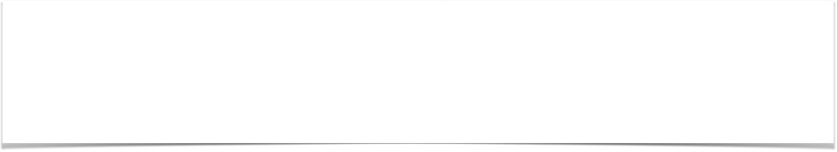
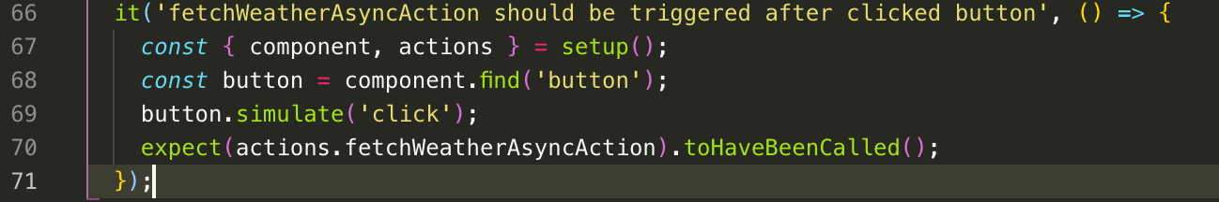
handleClick（simulate）
test result
Notes:
我们调用jest的simulate API，在button上去模拟一个点击事件，然后再去判断fetch..action是否被调用，根本不用直接去调用handleClick,这样才是真正模拟测试了真实的操作流程，才是有效的测试。好，组件测试中的写法和注意的点基本就是这些，下边我们来看下action中的测试

Slide 34
action test
Notes:
action测试，在我看来是测试里最不好写的，因为我们的业务逻辑，api调用等代码都在这一层，同时再加上异步，写起来更是棘手。所以异步的测试是这部分的重点。我们先回顾下我们的action
至下一页

Slide 35
code demo
Notes:
action部分因为细节比较多，我们直接在代码里来看下action的测试写法，
1.因为在redux中，我们是同store里的dispatch去触发的action,所以在测试中我们要先模拟一个store对象,然后在每条case结束之后清除所有action。
2. 对照覆盖率页面，先模拟成功部分
1. 异步写法，不写done直接运行，pass,修改断言任然pass,覆盖率没变，第一个坑原因case内不知道是异步，在disptch万后就结束了case,而case能正常结束就默认pass,这时异步还没执行完， 引入异步写法 三种done,return,aync/await.
2. fail case，pass并且也覆盖到了，完全没问题是吧。我们试着 改变fail type 依然pass,并且依然覆盖了catch的代码，第二个坑
解释因为mock的只是axios的catch部分，但disptch本身是resolve的，没有reject(error)出去，
所以需要在catch的末尾把异常抛给外层，这样外层dispatch后才能进到测试的catch中，才是正确的写法
这时候我们注意看action,在then里是return了dispatch，在catch里是return了promise.reject(), 形成promise chain
3. 继续在这个case上我们做个小改动，我们试着先测试异常部分的，在测试then部分的，倒一下顺序
报错第三个坑，因为axios是在当前模块导入，catch的case中我们mock了reject, 在那条case结束后，当前的上下文当中axios.get的结果仍然是reject,所以会出错，修复也很简单，存储原始的引用，然后在使用完之前给还原回去。
好，action部分需要注意的几点就是这些，到现在组件，快照，action、异步相关的点我们都已经覆盖到了，看下覆盖率，100%，很完美对吧。好，我们进行最后一部分，下一张

Slide 36
best practice
Notes:
通过以上的内容我们对实际项目中ut的写法有了些基本了解，可以看到，其实细节和注意的地方还是挺多的，所以我这里我列出了几点实践中需要遵守的规范，下页

Slide 37
specs
component
export class component/export default connect component
declare properties used in shallow/mount
shallow/mount component in setup function
action
return promise’s resolve/reject in right place
unify async test style (done/promise)
other
clear and accurate description in case
put condition test cases in one describe
Notes:
组件中命名导出class, 默认导出connect 过得class
统一声明组件shallow或mount时用到的props
使用setup函数统一封装shallow或mount组件的操作
===
正确返回promise resolve或者reject
统一异步测试的写法风格
===
测试用例中书写清晰准确的描述
把条件测试相关的case放在同一个describe分组中
我想到的就是这几点，好最后来给大家推荐一个debug的小工具，

Slide 38

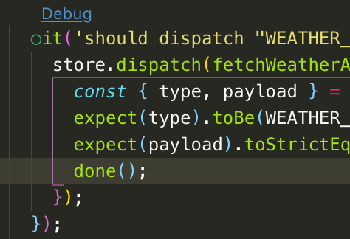
debug tools
jest extension (vscode)
Notes:
jest插件，这个可能有些同事都在用了，主要就是方便debug，装上后会在case上显示一个debug的连接，打上断点，直接点击就可以调试了，省去了配置launch config的步骤，另外还有一些别的功能，感兴趣可以自己了解下。

Slide 39
Thank you

